Slide 1
Die t-Verteilung und die Prüfstatistik
Jonathan Harrington

Slide 2
Standard error of the mean (SE)
ist die Standardabweichung von Mittelwerten
Ich werfe 5 Würfel und berechne den Mittelwert der Zahlen
mu
= 3.5
der wahrscheinlichste Wert
Die Verteilung der Mittelwerte. Bedeutung: ich werde nicht jedes Mal einen Mittelwert m = 3.5 bekommen, sondern davon abweichende Mittelwerte. Der SE ist eine numerische Verschlüsselung dieser Abweichung.
SE = sigma()/sqrt(5)

Slide 3
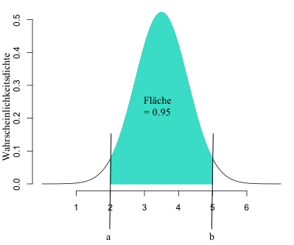
95% Konfidenzintervall
bedeutet: in 95/100 Fälle erwarte ich einen Mittelwert zwischen 2 und 5.
Probieren
a = proben(1, 6, 5, 100)
sum(a < 2 | a > 5)
a = qnorm(0.025, mu, SE)
b = qnorm(0.975, mu, SE)
2.003053
4.996947

Slide 4
Berechnungen wenn μ, σ unbekannt ist
1. μ, SE werden eingeschätzt
2. Verwendung der t-Verteilung statt der Normalverteilung

Slide 5
μ, σ ist unbekannt
Lenneberg behauptet, dass wir im Durchschnitt mit einer Geschwindigkeit von 6 Silben pro Sekunde sprechen.
Hier sind 12 Werte (Silben/Sekunde) von einem Sprecher.
werte
[1] 6 5 6 9 6 5 6 8 5 6 10 9
Frage: sind diese Werte konsistent mit Lennebergs Hypothese?
Vorgang: was ist die Wahrscheinlichkeit, dass der Unterschied zwischen dem Stichprobenmittelwert und 6 von 0 (Null) abweicht?
Das Verfahren: a one-sampled t-test

Slide 6
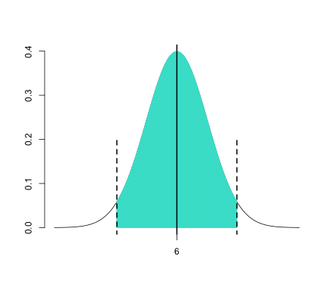
Das Verfahren im t-test
μ = der Unterschied zwischen den Mittelwerten
a, b: Grenzen des 95% Konfidenzinternvalls
μ
a
b
Wahrscheinlichkeitsdichte
Fläche = 0.95
Kommt 0 (Null) zwischen a und b vor?

Slide 7
1. Einschätzung von μ, SE
μ: 6 von jedem Wert abziehen, und den Mittelwert der Unterschiede berechnen
werte = werte - 6
mu = mean(werte)
Die beste Einschätzung von SE ist die Standardabweichung der Unterschiede (der Werte minus 6 in diesem Fall), s dividiert durch Wurzel n (Anzahl der Stichproben):
^
In R:
SE
n = length(werte)
SE = sd(werte)/sqrt(n)

Slide 8
2. die t-Verteilung
Wenn SE eingeschätzt werden muss, dann wird das Konfidenzintervall nicht mit der Normal- sondern der t-Verteilung mit einer gewissen Anzahl von Freiheitsgraden berechnet.
Die t-Verteilung ist der Normalverteilung recht ähnlich, aber die 'Glocke' und daher das Konfidenzintervall sind etwas breiter (dies berücksichtigt, die zusätzliche Unsicherheit wegen der Einschätzung von SE).
Bei diesem one-sample t-test ist die Anzahl der Freiheitsgrade, df (degrees of freedom), von der Anzahl der Werte in der Stichprobe abhängig: df = n – 1
^
Je höher df, umso sicherer können wir sein, dass SE = SE und umso mehr nähert sich die t-Verteilung der Normalverteilung

Slide 9
Normalverteilung, μ = 0, SE= 1.
curve(dnorm(x, 0, 1), -4, 4)
t-Verteilung, μ = 0, SE = 1, df = 3
curve(dt(x, 3), add=T, col="blue")
0.4
0.3
function(x) dnorm(x, 0, 1) (x)
0.2
0.1
0.0
-4
-2
0
2
4
curve(dt(x, 10), add=T, col="red")
x

Slide 10
Fällt 0 außerhalb des 95% Konfidenzintervalls von μ?
= kommt 0 zwischen a und b vor?
μ
mu = mean(werte)
n = length(werte)
SE = sd(werte)/sqrt(n)
Freiheitsgrade
a
b
df = n - 1
Wahrscheinlichkeitsdichte
Fläche = 0.95
mu + SE * qt(0.025, df)
mu + SE * qt(0.975, df)
-0.3711415
1.871142

Slide 11
Auf der Basis dieser Stichprobe liegt μ (der Unterschied zwischen den Mittelwerten) zwischen -0.3711415 und 1.871142 mit einer Wahrscheinlichkeit von 95%.
Frage: sind diese Werte konsistent mit Lennebergs Hypothese?
Ja.

Slide 12
Ein einseitger t-Test in der Phonetik
wird eingesetzt, wenn der Mittelwert aus Unterschieden pro Versuchsperson berechnet wird (auch ein gepaarter t-test).
12 Sprecher produzierten /i/ in einer betonten und unbetonten Silbe. Hat die Betonung (=Faktor) einen Einfluss auf F2 (= die abhängige Variable)?
F2 = read.table(file.path(pfadu, "bet.txt"))
Was ist die Wahrscheinlichkeit, dass der Unterschied zwischen den Mittelwerten (für betont und unbetont) 0 sein könnte (= kommt 0 innerhalb des 95% Konfidenzintervalls vor)?
μ, SE der Mittelwert-Unterschiede einschätzen.
Die Unterschiede (betont-unbetont) pro Sprecher
F2unt = F2$betont - F2$unbeton

Slide 13
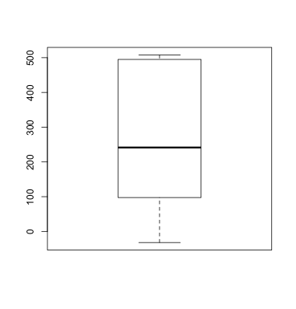
Zuerst eine Abbildung
boxplot(F2unt)
Wir werden die Wahrscheinlichkeit prüfen, dass der Mittelwert dieser Verteilung von 0 abweicht.

Slide 14
Berechnungen
μ
mu = mean(F2unt)
SE
n = length(F2unt)
SE = sd(F2unt)/sqrt(n)
df
df = n - 1
Konfidenzintervall
unten = mu + SE * qt(0.025, df)
134.0163
oben = mu + SE * qt(0.975, df)
407.9837
Kommt 0 innerhalb des Konfidenzintervalls vor?

Slide 15
unten = mu + SE * qt(0.025, df)
134.0163
oben = mu + SE * qt(0.975, df)
407.9837
Auf der Basis dieser Stichprobe liegt μ (der Unterschied zwischen den Mittelwerten) zwischen 134.0163 und 407.9837 mit einer Wahrscheinlichkeit von 95%.
0 kommt innerhalb dieses Konfidenzintervalls nicht vor, daher:
Betonung beeinflusst F2 (p < 0.05)
(= die Wahrscheinlichkeit, dass Betonung keinen Einfluss auf F2 hat, liegt unter 0.05).

Slide 16
Die Wahrscheinlichkeit, dass der Unterschied zwischen den Mittelwerten 0 sein könnte.
t.test(F2unt)
Die t-Statistik oder critical-ratio: mu/SE
= wieviele Standard-Errors μ und 0 voneinander entfernt sind
Freiheitsgrade
data: F2unt
t = 4.3543, df = 11, p-value = 0.001147
alternative hypothesis: true mean is not equal to 0
95 percent confidence interval:
134.0163 407.9837
sample estimates:
mean of x
271
Konfidenzintervall
μ (der Mittelwert der Unterschiede)
Betonung hat einen signifikanten Einfluss auf F2 oder F2 wird signifikant von der Betonung beeinflusst (t[11] = 4.4, p < 0.01)

Slide 17
In der Phonetik wird ein solcher one-sample t-test eingesetzt, wenn gepaarte Werte für die selbe Versuchsperson vorliegen – wie im vorigen Fall: es gab einen betonten F2-Wert und einen unbetonten F2-Wert pro Sprecher, und der Unterschied wurde pro Sprecher berechnet (und dann der Mittelwert dieser Unterschiede).
Der two-sample t-test wird dagegen in der Phonetik dann eingesetzt, wenn sich die Versuchspersonen unterscheiden: z.B. wir wollen F2 in Männern und Frauen vergleichen; die Grundfrequenz von deutschen vs. französischen Sprechern usw.
Die Frage ist genau dieselbe, aber diesmal für 2 Gruppen: was ist die Wahrscheinlichkeit, dass der Mittelwert-Unterschied (zwischen den Gruppen) 0 (Null) sein könnte?

Slide 18
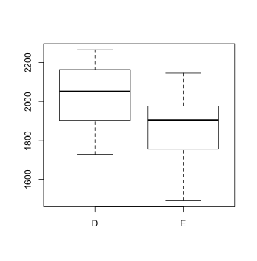
Unterscheiden sich Deutsche und Engländer in F2 von /e/?
e.df = read.table(file.path(pfadu, "e.txt"))
head(e.df)
boxplot(F2 ~ Sprache, data = e.df)
= Was ist die Wahrscheinlichkeit, dass der Unterschied zwischen den Mittelwerten der Gruppen von 0 (Null abweicht)?
t.test(F2 ~ Sprache, data = e.df)

Slide 19
t.test(F2 ~ Sprache, data = e.df)
data: F2 by Sprache
t = 2.2613, df = 21.101, p-value = 0.03443
alternative hypothesis: true difference in means is not equal to 0
95 percent confidence interval:
13.46719 320.73097
sample estimates:
mean in group D mean in group E
2031.672 1864.573
Unterschiede zwischen den Mittelwerten: 167.099
Der Unterschied zwischen den Mittelwerten liegt zwischen 13.46719 und 320.73097 mit einer Wahrscheinlichkeit von 95%.
Die Wahrscheinichkeit, dass die Mittelwert-Unterschiede 0 (Null) sein könnte = 0.03443

Slide 20
data: F2 by Sprache
t = 2.2613, df = 21.101, p-value = 0.03443
alternative hypothesis: true difference in means is not equal to 0
95 percent confidence interval:
13.46719 320.73097
sample estimates:
mean in group D mean in group E
2031.672 1864.573
Die Sprache hat einen signifikanten Einfluss auf F2 (t[21.1] = 2.3, p < 0.05)
oder
F2 wurde signifikant von der Sprache beeinflusst (t[21.1] = 2.3, p < 0.05)

Slide 21
Die Reaktionszeiten wurde in 15 Versuchspersonen gemessen, um Wörter zu identifizieren, wenn sie akzentuiert oder unakzentuiert waren. Hat Akzentuierung einen Einfluss auf die Reaktionszeit?
# RT-akzentuiert, Sprecher 1-15
rtaz = c(56, 49, 50, 39, 49, 60, 51, 39, 67, 49, 60, 46, 55, 54, 52)
# RT-unakzentuiert, in denselben Sprechern 1-15
rtun = c(95, 94, 121, 48, 135, 87, 94, 135, 98, 125, 92, 115, 80, 98, 108)
Boxplot
Test
Schlussfolgerung

Slide 22
Prüfen Sie für den Data-Frame owl, ob die Sprache (Lang) einen Einfluss auf die Reaktionszeit hatte (rt), um dieses Wort zu identifizieren.
owl = read.table(file.path(pfadu, "owl.txt"))
Boxplot
Test
Schlussfolgerung

